Slide 1
第9章 JavaScript BOM对象

Slide 2
本章目标
BOM、DOM对象概述
Window 管理窗体
Navigator 管理浏览器相关信息
Screen 管理屏幕相关信息
History 管理用户访问过的(历史)链接
Location 管理地址栏
Frames 管理框架
Document 管理窗口中的文档

Slide 3
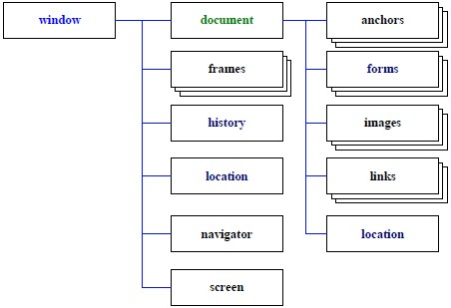
1. BOM、DOM对象概述
DOM （文档对象模型 Document Objec Model :当前载入页面所拥有的对象（代表当前文档）。
BOM（浏览器对象模型 Browser Object Model :页面以外的所有的对象（代表浏览器窗口和桌面屏幕）。

Slide 4
2. window对象
window对象—窗口对象

Slide 5
2.1 window对象属性
window对象的属性
--innerHeight 浏览器窗口实际高度（浏览器的视口，不包括工具栏和滚动条）
IE 6/7/8不支持
--兼容IE6/7/8写法
document.documentElement.clientHeight
--innerWidth 浏览器窗口实际宽度（浏览器的视口，不包括工具栏和滚动条）
--length 设置或返回窗口中的框架数量。

Slide 6
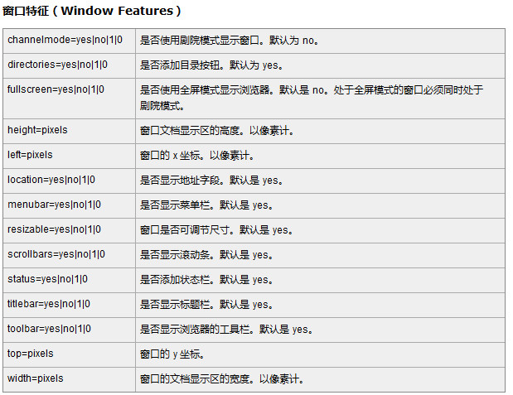
2.2 window对象方法(1)
window对象的方法
--alert("提示信息");
--confirm("提示信息");
--prompt("提示信息","默认值");
--window.open("URL","窗口名称","属性=值,属性=值，属性=值");

Slide 7
2.2 window对象方法(2)
window对象的方法
--print()//打印当前页面内容
--close()//关闭当前浏览器页面
--resizeBy()//将窗口调整宽度和高度(仅IE支持)
--resizeTo()//把窗口的大小调整到指定的宽度和高度(仅IE支持)
--scrollBy()//按照指定的像素值来滚动内容。
--scrollTo()//把内容滚动到指定的坐标。

Slide 8
2.2 window对象方法(3)
window对象的方法
--setTimeout()//在指定的毫秒数后调用函数或计算表达式
--clearTimeout()//取消由 setTimeout() 方法设置的 timeout
--setInterval()//按照指定的周期（以毫秒计）来调用函数或计算表达式
--clearInterval()//取消由 setInterval() 设置的 timeout

Slide 9
3. Navigator对象
navigator对象—包含有关浏览器的信息

Slide 10
3.1 Navigator对象属性
navigator对象的属性
--appCodeName 返回浏览器的代码名
--appName 返回浏览器的名称
--appVersion 返回浏览器的平台和版本信息
--browserLanguage 返回当前浏览器的语言
--cookieEnabled 返回指明浏览器中是否启用 cookie 的布尔值
--platform 返回运行浏览器的操作系统平台
--userAgent 返回由客户机发送服务器的 user-agent 头部的值

Slide 11
3.1 Navigator对象方法
navigator对象的方法
--javaEnabled() 规定浏览器是否启用 Java
实例: js判断浏览器类型-1
js判断浏览器类型-2
js判断浏览器内核

Slide 12
4. Screen对象
screen对象—对象包含有关客户端显示屏幕的信息

Slide 13
4.1 Screen对象属性
screen对象的属性
-- availHeight 返回显示屏幕的高度 (除 Windows 任务栏之外)
--availWidth 返回显示屏幕的宽度 (除 Windows 任务栏之外)
--height返回显示屏幕的高度
--width返回显示屏幕的宽度

Slide 14
5. History对象
history对象—包含用户（在浏览器窗口中）访问过的 URL

Slide 15
5.1 History对象属性
history对象的属性
-- length 返回浏览器历史列表中的 URL 数量

Slide 16
5.2 Screen对象方法
history对象的方法
--back() 加载 history 列表中的前一个 URL
--forward() 加载 history 列表中的下一个 URL
--go() 加载 history 列表中的某个具体页面

Slide 17
6. Location对象
location对象—对象包含有关当前 URL 的信息(javascript里边管理地址栏的内置对象)

Slide 18
6.1 Location对象属性
location对象的属性
--hash [打开控制台演示]设置或返回从井号 (#) 开始的 URL（锚）
--hash属性应用实例
--host 设置或返回主机名和当前 URL 的端口号
--hostname 设置或返回当前 URL 的主机名
--href 设置或返回完整的 URL—通常用来动态跳转
--pathname 设置或返回当前 URL 的路径部分—URI
--port 设置或返回当前 URL 的端口号
--protocol 设置或返回当前 URL 的协议
--search 设置或返回从问号 (?) 开始的 URL（查询部分）

Slide 19
6.2 Location对象方法
location对象的方法
--assign() 加载新的文档
--reload() 重新加载当前文档(无参方法)
--replace() 用新的文档替换当前文档

Slide 20
7. Frames对象
frames对象—对象包含所有框架

Slide 21
8. Document对象
document对象—代表当前文档
从<!doctype html>
到</html>

Slide 22
本章总结
BOM、DOM对象概述
window
navigator
screen
history
location
frames
document

